Slide 1
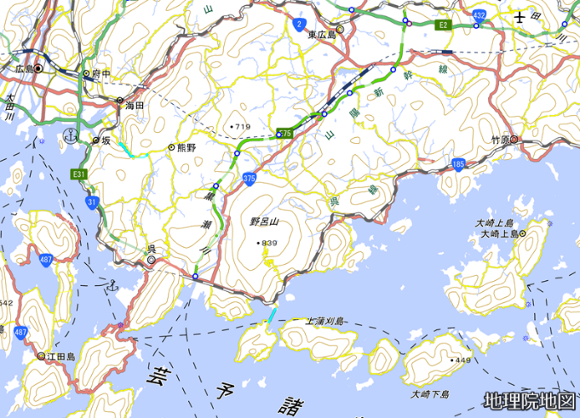
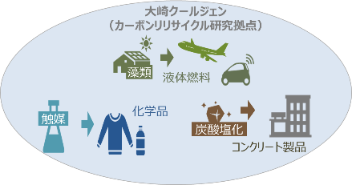
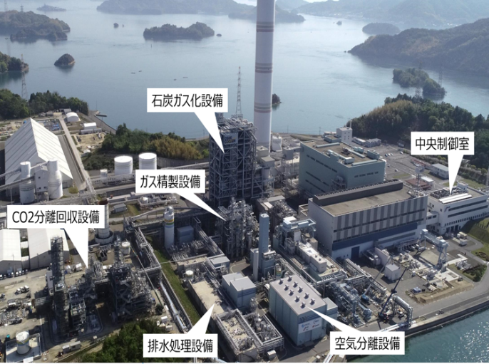



広島の大崎上島町では、石炭をガス化した上で燃焼させる石炭ガス化複合発電（IGCC）とそこから発生するCO₂を分離回収する実証事業を実施中である。
この場を活用し、CO₂を資源として有効利用するカーボンリサイクル研究のための実証環境を整備していく。
バイオ燃料、化学品、炭酸塩など、様々なカーボンリサイクル技術の「ショーケース」として、万博などの機会も活用しつつ、世界中にアピールする。
大崎上島・カーボンリサイクル実証研究拠点
藻類バイオ技術や触媒、炭酸塩化等に係る研究者が集い、研究開発・実証事業を集中的・横断的に実施することにより、研究開発を加速化。
大崎上島町
大崎上島・
カーボンリサイクル実証研究拠点
CO₂
石炭ガス化設備
中央制御室
ガス精製設備
CO₂分離回収設備
排水処理設備
空気分離設備
大崎クールジェンの全景
研究者・技術者・学者等

